Slide 1
第6章 Spring基础
Spring概述
Spring的下载和使用
Spring的容器机制
Spring的简单应用

Slide 2
6.1
Spring概述
☞点击查看本小节知识架构
6.2
Spring的下载及使用
6.3
Spring的容器机制
☞点击查看本小节知识架构
6.4
Spring的容器机制
☞点击查看本小节知识架构

Slide 3
学习目标
1
理解Spring的概念和优势
理解Spring的体系结构
2
理解
理解
掌握
掌握
掌握Spring入门程序的编写
掌握Spring的核心容器
4
3

Slide 4

6.1 Spring概述
返回目录
6.1.1
Spring简介
6.1.2
Spring的优势
6.1.3
Spring功能体系
6.1.4
Spring子项目
6.1.5
Spring5新特性

Slide 5
6.1 Spring概述
6.1.1 Spring简介
在Spring兴起之前，Java企业级开发主要通过EJB (Enterprise JavaBean)完成。EJB是服务器端的组件模型，由于它过于依靠EJB容器并存在缓慢、复杂等问题，因此逐渐被Spring取代。
Spring是一个分层的JavaSE/EE应用的一站式轻量级开源框架，它最为核心的理念是IOC（控制反转）和AOP（面向切面编程），其中，IOC是Spring的基础，它支撑着Spring对JavaBean的管理功能，AOP是Spring的重要特性。
Spring提供了展现层SpringMVC、持久层Spring JDBC以及事务管理等一站式的企业级应用技术，除此之外，Spring目前已融入JavaEE开发的各个领域，它可以整合Java生态圈里众多的第三方框架和类库，为企业开发提供全面的基础功能支持。

Slide 6
6.1 Spring概述
6.1.1 Spring简介
Spring是一个易于开发、便于测试且功能齐全的开发框架，它的核心功能适用于任何Java应用，在较长一段时期内仍将被广泛采用。

Slide 7
6.1 Spring概述
6.1.2 Spring的优势
与其他开发框架相比，Spring具有无可比拟的优势，这主要表现在以下几个方面。
1. 降低耦合度，方便开发
通过IOC容器，Spring可以管理对象的生命周期、控制对象之间的依赖关系，如此一来，因硬编码造成的程序过度耦合得以避免。
2. 支持AOP编程
通过AOP，Spring可以对程序进行权限拦截、安全监控等操作，这可以减少通过传统OOP方法带来的代码冗余和繁杂。
3. 支持声明式事务
在Spring中，可以直接通过Spring配置文件管理数据库事务，省去了手动编程的烦琐，提升了开发效率。

Slide 8
6.1 Spring概述
6.1.2 Spring的优势
4. 方便程序测试
Spring 中集成了Junit ，开发人员可以通过Junit进行单元测试。
5. 方便集成各种优秀框架
Spring 提供了一个广阔的基础平台，它不排斥各种优秀的开源框架，其内部提供了对各种优秀框架（如MyBatis、Hibernate、Quartz 等）的直接支持。
6. 降低 JavaEE API 的使用难度
Spring封装了JavaEE 中使用难度较大的API，经过封装，这些 API 更容易被开发人员理解和调用。

Slide 9
6.1 Spring概述
6.1.3 Spring功能体系
Spring框架采用分层和模块的架构方式，由核心容器、数据访问及集成、Web、AOP等功能构成，具体如图所示。
图中展示了Spring的功能体系，这些功能通常由Spring中的一个或多个模块联合实现。在实际开发中，开发人员可根据业务需求自主选择所需模块，同时也可集成其他第三方框架，提升开发的针对性和效率。

Slide 10
6.1 Spring概述
6.1.3 Spring功能体系
1. 核心容器（Core Container）
核心容器（Core Container）在Spring的功能体系中起到支撑性作用，是其他模块实现功能的基石。核心容器包含Beans、Core、Context、SpEL四个模块，具体如下。
1）Beans和Core模块
Beans和Core模块规定了创建、配置和管理Bean的方式，提供了IOC和DI功能，BeanFactory类是Beans和Core模块的关键。
2）Context模块
Context模块在Beans和Core模块的基础之上扩展了功能，通过ApplicationContext接口提供上下文信息。

Slide 11
6.1 Spring概述
6.1.3 Spring功能体系
3）SpEL模块
SpEL模块提供了一个强大的表达式语言，该语言用于在Spring运行时查询和操纵对象。
2. 数据访问及集成（Data Access/Integration）
数据访问及集成（Data Access/Integration）主要用于访问和操作数据中的数据，它主要包含JDBC、ORM、OXM、JMS 和Transactions模块。
1）JDBC模块
JDBC模块提供了JDBC抽象层，它消除了冗长的JDBC编码并解析数据库供应商特有的错误代码。

Slide 12
6.1 Spring概述
6.1.3 Spring功能体系
2）ORM模块
ORM模块为主流的对象关系映射API提供了集成层，这些主流的对象关系映射包括MyBatis、Hibernate和JDO等，除此之外，该模块可将对象关系映射框架与Spring提供的特性组合使用。
3）OXM 模块
OXM 模块提供了对OXM实现的支持，例如，JAXB、Castor、XML Beans、JiBX、XStream等。
4）JMS 模块
JMS 模块包含生产（produce）和消费（consume）消息的功能。从4.1版本开始，Spring集成了spring-messaging模块 。

Slide 13
6.1 Spring概述
6.1.3 Spring功能体系
5）Transactions模块
Transactions模块的主要功能是事务管理，Spring支持手写beginTransaction()、commit()、rollback()的编程式事务，同时，它也支持通过注解或配置后由spring自动处理的声明式事务。
3. Web
Web功能的实现基于ApplicationContext基础之上，它提供了Web应用的各种工具类，包含Web、Servlet、WebSocket、Protlet模块。
1）Web模块
Web模块提供了基本的面向Web的集成功能，如大部分文件上传功能，使用Servlet侦听器的IoC容器的初始化以及面向Web的应用程序上下文。它还包含一个HTTP客户端和Spring远程处理支持的Web相关部分。

Slide 14
6.1 Spring概述
6.1.3 Spring功能体系
2）Servlet模块
Servlet模块包含Spring的模型、视图、控制器以及Web应用程序的REST Web服务实现。
3）WebSocket模块
WebSocket模块是Spring4 版本加入的一个模块，该模块用于适配不同的WebSocket引擎，并能够全面支持WebSocket，它与Java WebSocket API标准保持一致，同时提供了额外的服务。
4）Protlet模块
Protlet模块提供了一个在Protlet环境中使用的MVC实现，相当于镜像了Servlet模块的功能。

Slide 15
6.1 Spring概述
6.1.3 Spring功能体系
4. AOP、Aspects和Instrumentation
AOP 提供了面向切面的编程实现，允许定义方法拦截器和切入点对代码解耦。Aspects 主要用于集成AspectJ，AspectJ是一个功能强大且成熟的AOP框架，为面向切面编程提供多种实现方法。Instrumentation提供了类instrumentation 的支持和类加载器的实现，通常在特定的服务器使用。
5. TEST
TEST模块支持使用JUnit或TestNG对Spring组件进行单元测试和集成测试，它提供了一致加载ApplicationContext和这些ApplicationContext的缓存。除此之外，它还提供了可用于独立测试代码的模拟对象。

Slide 16
6.1 Spring概述
6.1.3 Spring功能体系
6. MESSAGE
MESSAGE在Spring4 版本时开始引入到Spring的功能体系中，主要用于为Spring 框架集成一些基础的消息传送应用。

Slide 17
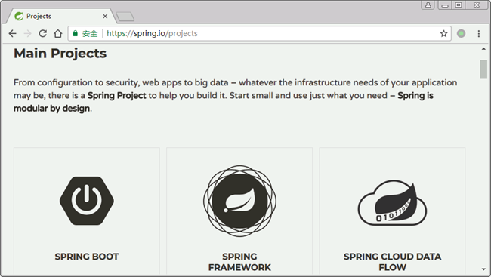
6.1 Spring概述
6.1.4 Spring子项目
从狭义层面理解，Spring通常是指Spring框架，但从广义层面理解，Spring还包含有除Spring框架本身之外的很多子项目，这些子项目共同构建起一个企业级开发解决方案的生态系统。
Spring官网提供了Spring的相关子项目信息，打开浏览器，访问https://spring.io/projects，可以看到显示Spring子项目信息的页面，如图所示。

Slide 18
6.1 Spring概述
6.1.4 Spring子项目
关于Spring主要子项目的详细介绍，具体如表所示。
表中列举了Spring的主要子项目，开发者在构建应用程序的基础服务时，可以根据需要选择对应的Spring子项目。

Slide 19
6.1 Spring概述
6.1.5 Spring5新特性
Spring5是Spring的最新版本，与历史版本相比，Spring5增强了一些功能和特性以满足新的技术生态的需要，主要体现在以下几个方面。
1. JDK基线更新
由于 Spring 5代码库运行于Java 8之上，因此Spring 5对环境的最低要求是Java 8，这可以促进Spring的使用者积极运用Java8新特性。
2. 核心框架修订
Spring5利用Java 8的新特性对自身功能进行了修订，主要包括以下几个方面。
（1）基于Java 8的反射增强，Spring5中的方法参数可以更加高效的进行访问。
（2）核心的Spring接口提供基于Java 8的默认方法构建的选择性声明。

Slide 20
6.1 Spring概述
6.1.5 Spring5新特性
（3）用@Nullable和@NotNull注解来表明可为空的参数以及返回值，如此一来，可以在编译时处理空值而不是在运行时抛出NullPointerExceptions。
（4）在日志记录方面，Spring5提供了Commons Logging 桥接模块的封装，它被叫做 spring-jcl而不是标准的Commons Logging。
（5）新加入Resourse抽象提供的isFile 指示器以及getFile方法，防御式编程方法也得到进一步的推动。
3. 核心容器更新
Spring5支持候选组件索引作为类路径扫描的替代方案。从索引读取实体会使加载组件索引开销更低，因此，Spring程序的启动时间将会缩减。

Slide 21
6.1 Spring概述
6.1.5 Spring5新特性
4. 支持响应式编程
响应式编程是另外一种编程风格，它专注于构建对事件做出响应的应用程序。Spring5 包含响应流和Reactor（Reactive Stream的Java实现），响应流和 Reactor支撑了Spring自身的功能及相关API。
5. 支持函数式web框架
Spring5 提供了一个函数式Web框架。该框架使用函数式编程风格来定义端点，它引入了两个基本组件：HandlerFunction 和 RouterFunction。HandlerFunction 表示处理接收到的请求并生成响应的函数。RouterFunction 替代了@RequestMapping 注解，它用于将接收到的请求转发到处理函数。

Slide 22
6.1 Spring概述
6.1.5 Spring5新特性
6. 支持Kotlin
Spring5引入对Kotlin 语言的支持。Kotlin 是一种支持函数式编程风格的面向对象语言，它运行在JVM之上，可以让代码更具有表现力、简洁性和可读性。有了对Kotlin 的支持，开发人员可以进行深度的函数式 Spring 编程，这拓宽了Spring的应用领域。
7. 提升测试功能
Spring 5完全支持JUnit 5 Jupiter，所以可以使用JUnit 5 来编写测试以及扩展。除此之外，Spring5还提供了在Spring TestContext Framework中进行并行测试的扩展。针对响应式编程模型，Spring5引入了支持Spring WebFlux的WebTestClient集成测试。

Slide 23
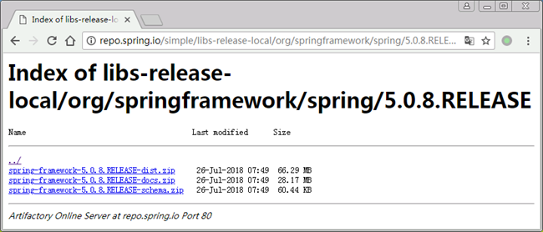
6.2 Spring的下载及使用
Spring是一个不依赖于任何Web服务器或容器的框架，它既可以应用于Java SE项目，也可以应用于Java EE项目，在使用Spring之前要获取它的Jar包，这些jar包可以从Spring的官网下载。本书编写时Spring的最新稳定版本为5.0.8，因此书中基于该版本展开讲解。接下来，本节将讲解Spring的相关jar包的下载方法，具体步骤如下。
（1）打开浏览器，访问http://repo.spring.io/simple/libs-release-local/org/springframework/spring/5.0.8.RELEASE/，浏览器跳转到下载页面，如图所示。

Slide 24
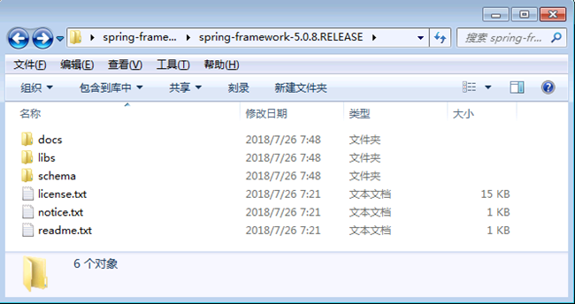
6.2 Spring的下载及使用
（2）单击页面中“spring-framework-5.0.8.RELEASE-dist.zip”超链接，将文件下载到指定目录。
（3）解压下载到本地的zip文件，此时获得名称为spring-framework-5.0.8.RELEASE-dist的文件夹，打开该文件夹，可以看到Spring的目录结构，具体如图所示。
其中，docs文件夹存放Spring的相关开发文档，libs文件夹存放Spring的jar包和源代码，schema文件夹存放规定配置文件结构的约束文件。

Slide 25
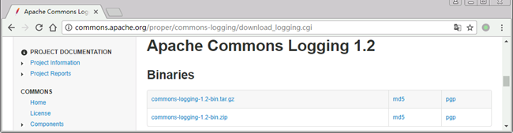
6.2 Spring的下载及使用
（4）由于Spring的日志功能需要依靠Commons Logging，因此，还需下载Commons Logging的jar包。打开浏览器，访问http://commons.apache.org/proper/commons-logging/download_logging.cgi，浏览器跳转到下载页面，如图所示。
（5）点击页面中commons-logging-1.2-bin.zip超链接，将文件下载到指定目录。
（6）解压下载到本地的zip文件，此时获得名称为commons-logging-1.2的文件夹，打开commons-logging-1.2-bin文件夹，找到lib目录下的commons-logging-1.2.jar文件，该文件即为使用commons-logging所要导入的文件。

Slide 26
6.3 Spring的容器机制
返回目录
6.3.1
容器机制简介
6.3.2
BeanFactory接口
6.3.3
ApplicationContext接口
6.3.4
容器的启动过程

Slide 27
6.3 Spring的容器机制
6.3.1 容器机制简介
容器是Spring框架实现功能的基础，Spring容器类似一家超级工厂，当Spring启动时，所有被配置过的类都会被纳入到Spring容器的管理之中。
Spring把它管理的类称为Bean，通常情况下，与Java Bean相比，Spring并没有要求Bean必须遵循一定的规范，即使是普通的Java类，只要被配置到容器中，Spring就可以管理它并把它作为Bean处理。
Spring可以通过XML文件或注解获取配置信息，进而通过容器对象来管理Bean。Spring对Bean的管理体现在它负责创建Bean并管理Bean的生命周期。Bean运行在Spring容器中，它只需发挥自己功能，而无需过多关注Spring容器的情况。

Slide 28
6.3 Spring的容器机制
6.3.1 容器机制简介
为了便于开发，Spring为开发人员提供了一套容器API，如此一来，开发人员可使用Spring提供的容器API完成对Bean的操作。在Spring的容器API中，开发人员接触最多的是BeanFactory和ApplicaitonContext接口，其中，ApplicaitonContext是BeanFactory的子接口。接下来，本节将对这两个接口作详细讲解。

Slide 29
6.3 Spring的容器机制
6.3.2 BeanFactory接口
BeanFactory是IOC最基本的容器接口，它定义了创建和管理Bean的方法，为其他容器提供了最基本的规范。
BeanFactory接口提供了一系列操作Bean的方法，具体如表所示。
表中列举了BeanFactory接口的方法，开发者调用这些API即可完成对Bean的操作，无需关注Bean的实例化过程。

Slide 30
6.3 Spring的容器机制
6.3.2 BeanFactory接口
Spring中提供了几种BeanFactory的实现类，其中最常用的是XmlBeanFactory，它可以读取XML文件并根据XML文件中的配置信息来管理Bean。

Slide 31
6.3 Spring的容器机制
6.3.3 ApplicationContext接口
ApplicaitonContext接口的功能建立在BeanFactory接口的基础之上，它增强了BeanFactory的特性，增加了更多企业级的功能。
ApplicaitonContext接口为应用提供国际化访问功能，提供资源（包括URL和文件系统）的访问支持，可同时加载多个配置文件，引入事件机制，让容器在上下文中提供了对应用事件的支持，以声明式方式启动并创建Spring容器。除此之外，ApplicaitonContext接口可以为单例的Bean实行预初始化，并根据<property>元素执行setter方法，这决定了此时单例的Bean可以被直接使用，提升了程序获取Bean实例时的性能，因此，实际开发中使用ApplicaitonContext接口更多。

Slide 32
6.3 Spring的容器机制
6.3.3 ApplicationContext接口
在实际开发中，如果想要获取ApplicaitonContext的实例，可以通过自定义一个实现ApplicationContextAware接口的工具类来完成，并且这个工具类也要配置到Spring容器中。ApplicationContextAware接口有一个setApplicationContext(ApplicationContext context)方法，该方法由Spring调用并传入ApplicationContext实例，工具类可通过该参数获取实例。
为了便于开发，Spring提供了几种常用的ApplicaitonContext接口实现类，具体如表所示。

Slide 33
6.3 Spring的容器机制
6.3.3 ApplicationContext接口
表中列举了几种常用的ApplicaitonContext接口实现类，开发人员可根据具体需求酌情调用。

Slide 34
6.3 Spring的容器机制
6.3.4 容器的启动过程
Spring容器的底层原理相对复杂，因此，初学者无须在探究实现细节上耗费过多精力。在使用Spring编写入门程序之前，先大体了解Spring容器的启动过程即可。
Spring容器的启动过程包括三个基本步骤：BeanDifinition的Resource定位、BeanDifinition的载入与解析、BeanDifinition在Spring容器中的注册。
1. BeanDifinition的Resource定位
在获取配置信息时，Spring容器首先需要找到具体的Resource。在实际开发中，Resource可以是XML文件，也可以是注解，Resource定位由ResourceLoader通过统一的Resource接口来完成。

Slide 35
6.3 Spring的容器机制
6.3.4 容器的启动过程
2. BeanDifinition的载入
读取配置信息，将<bean>配置信息转换为Spring容器内部的数据结构，这个数据结构就是BeanDifinition。通过BeanDifinition，Spring能够方便的对Bean进行管理。
3. BeanDifinition的注册
在完成BeanDifinition的载入后，需要将BeanDifinition注册到Spring的容器中。Spring容器通过一个HashMap对象持有BeanDifinition数据。注册BeanDifinition就是将BeanDifinition数据置入到HashMap对象中，这个过程通过调用BeanDifinitionRegistry接口实现。

Slide 36
6.3 Spring的容器机制
6.3.4 容器的启动过程
随着Spring容器的启动，Bean完成了在Spring容器中的定义。根据Spring容器的原理，在默认情况下，Bean的实例化将在Spring容器的启动过程中完成。如果用户想要在第一次向Spring容器索要Bean时完成实例化，可以通过配置信息中Bean的lazy-init属性来实现。Bean的lazy-init属性有三个可选值：default、false、true，其中，default和false功能相同，均默认在Spring容器的启动过程中完成实例化，只有当lazy-init的属性值为true时，Bean的实例化才会在用户第一次索要时执行。

Slide 37
6.4 Spring的简单应用
返回目录
6.4.1
环境准备
6.4.2
创建Bean
6.4.3
创建配置文件
6.4.4
测试功能

Slide 38
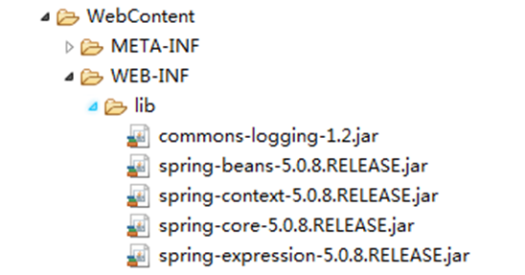
6.4 Spring的简单应用
6.4.1 环境准备
前面的小节讲解了Spring的基础知识，接下来，本节通过一个实例演示Spring的简单应用。
在Eclipse中新建Web工程chapter06，将Spring核心容器的jar包和Spring依赖jar包commons-logging-1.2.jar导入到工程chapter06的lib目录下，导入的jar包如图所示。

Slide 39
6.4 Spring的简单应用
6.4.2 创建Bean
在工程chapter06的src目录下新建包com.qfedu.bean，在该包下新建类Student，如例所示。
在以上代码中，当Student类的无参构造被调用时，控制台将输出“Student对象创建了”的提示信息，除此之外，Student类声明了一个成员变量msg，Student类的study()方法引用了成员变量msg。

Slide 40
6.4 Spring的简单应用
6.4.2 创建Bean
在包com.qfedu.bean包下新建类Teacher，如例所示。
在以上代码中，当Teacher类的无参构造被调用时，控制台将输出“Teacher对象创建了”的提示信息，除此之外，Teacher类声明了一个成员变量msg，Teacher类的teach()方法引用了成员变量msg。

Slide 41
6.4 Spring的简单应用
6.4.3 创建配置文件
在工程chapter06的src目录下新建配置文件applicationContext.xml，Spring通过该文件获取Bean的配置信息，如例所示。
在以上代码中，<bean>元素指定了一个将由Spring管理的类。<bean>元素的class属性指定该类的完全限定名，id属性指定该类的唯一id值，<property>元素的name属性指定该类的成员变量名称，<property>的子元素<value>给对应成员变量注入值。除此之外，由于该配置文件的约束信息较长，开发人员可以从Spring下载包中包含的官方文档中获取。打开下载包的docs\spring-framework-reference目录，打开core.html文件，可以找到 配置文件的约束模板，直接复制到本地工程中即可。

Slide 42
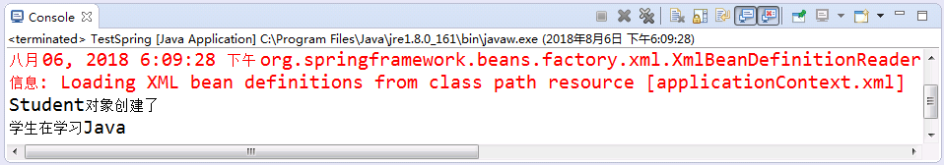
6.4 Spring的简单应用
6.4.4 测试功能
在工程chapter06的src目录下新建com.qfedu.test包，在该包下新建测试类TestSpring，如例所示。
在以上代码中，程序通过Spring获取Student对象，进而调用Student对象的study()方法。由于Spring通过配置文件获得了bean的配置信息，当调用Student对象的study()方法时，控制台将输出相应的提示信息。
执行TestSpring类，执行结果如图所示。

Slide 43
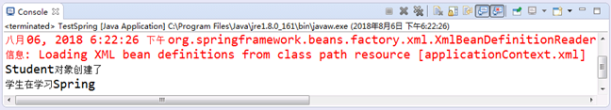
6.4 Spring的简单应用
6.4.4 测试功能
修改配置文件applicationContext.xml，将第9行代码中<value>的属性值由“Java”修改为“Spring”。重新执行TestSpring类，执行结果如图所示。
修改配置文件applicationContext.xml，在<beans>元素中添加配置信息，具体代码如下。
在以上代码中，<bean>元素再次为Spring配置了一个类，具体配置项与例6-3类似，此处不再赘述。

Slide 44
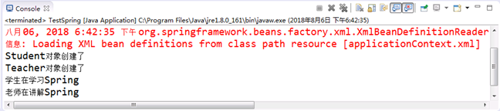
6.4 Spring的简单应用
6.4.4 测试功能
修改测试类TestSpring，在main()方法中添加代码，具体如下。
在以上代码中，程序获取Teacher对象并调用Teacher对象的teach()方法。
第三次执行TestSpring类，执行结果如图所示。
从图中可以发现，控制台输出了Student类和Teacher类的相关信息，这就说明，多个Bean同时可以被Spring容器管理。除此之外，虽然获取Teacher对象的方法在调用Student类的study()方法之后执行，但Teacher类的无参构造方法却在Student类的study()方法之前执行，这就说明，Teacher类在容器启动时完成了实例化，因此，它的实例化时间要比调用Student对象的时间早。

Slide 45
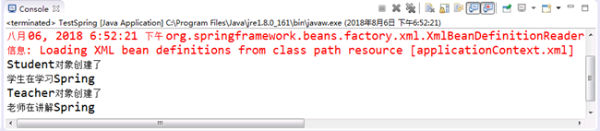
6.4 Spring的简单应用
6.4.4 测试功能
修改配置文件applicationContext.xml，修改Teacher类的配置信息，加入lazy-init的属性，具体代码如下。
在以上代码中，<bean>元素的lazy-init属性为true，这将意味着Teacher类将在用户第一次索取时才能被实例化。
第四次执行TestSpring类，执行结果如图所示。
从图中可以发现，Teacher类的无参构造方法在Student类的study()方法之后执行，由此可见，Teacher类在容器启动时并没有完成实例化，而是在第一次索取时才完成实例化，因此，它的实例化时间要比调用Student对象的时间晚。

Slide 46
本章小结
本章首先介绍了Spring的基础知识，包括Spring的基本概念、优势、功能体系、子项目等，接下来详细讲解了Spring的下载及使用，然后重点讲解了Spring的容器功能，包括容器的基本概念、两大容器接口BeanFactory和ApplicationContext、容器的启动过程，最后通过一个实例讲解了Spring的简单应用。通过本章知识的学习，大家应该理解Spring的基础概念和生态圈，掌握两大容器接口的用法，能够通过Spring完成Bean的配置和Bean实例的获取，进而通过Spring编写简单的应用程序。

